Slide 1

Волонтерский отряд «добрые сердца» на базе МБУДО «ЦВД» в с.АСекеево

Slide 2
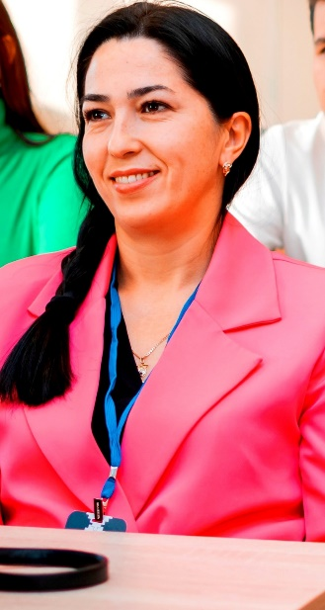
Координатор отряда: Латыпова румия ибрагимовна, педагог дополнительного образования в Центре внешкольной деятельности

Slide 3
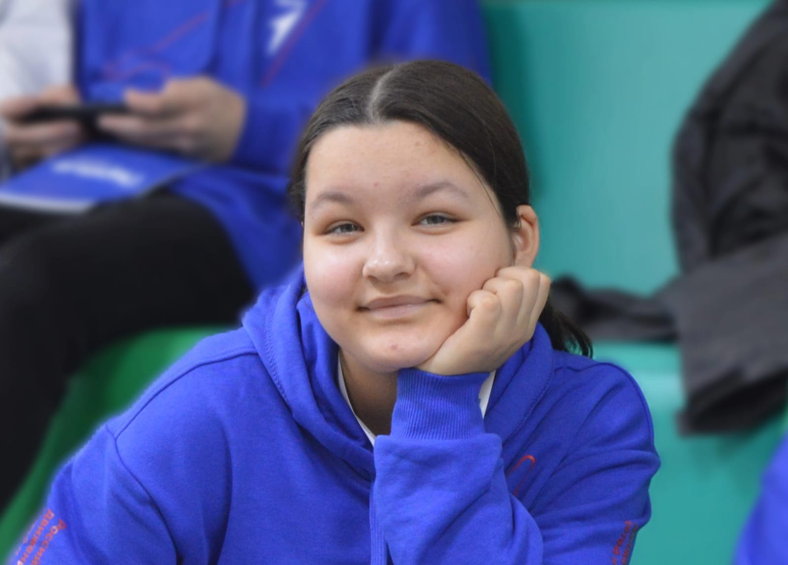
Командир отряда: Фаридонова Амина ильдаровна, ученица 8 класса Мбоу асекеевская сош

Slide 4


Эмблема нашего отряда
Девиз волонтерского отряда «Добрые сердца»:
Расскажите здесь о вашей семье.
И теперь вы будете частью нашего класса в этом году.

Slide 5
Цель: формирование активной гражданской позиции, готовности включения в социально-значимую деятельность в процессе овладения навыками волонтерской деятельности. Задачи: Наш волонтерский отряд выбрал несколько направлений своей деятельности; 1. Оказание посильной помощи гражданам из социально незащищенных слоев населения и организация досугово-развлекательной деятельности в домах престарелых; 2. Облагораживание и благоустройство территорий проживания; 3. Организация содержательного и позитивного досуга детей по месту жительства во внеурочное время, в каникулярное время; 4. Благотворительные концерты и театральные выступления; 5. Экологические марши, уборка мусора и загрязнений; 6. Пропаганда здорового образа жизни и отказ от вредных привычек: 7. Участие в благотворительной деятельности, спектаклях, концертах для пожилых людей, маленьких детей.

Slide 6
Направления волонтерской деятельности: - пропаганда здорового образа жизни среди школьников; - экологическая защита; - интеллектуальное развитие (организация и проведение интеллектуальных конкурсов, мероприятий) - спортивная, туристическая подготовка; -творческое развитие (организация творческих мероприятий, конкурсов, праздников); -досуговая деятельность (организация свободного времени школьников); - трудовая помощь; -помощь ветеранам; - благотворительные акции; -экскурсионная деятельность; -работа в музеях; -информационное обеспечение; -работа школы лидера Волонтерская деятельность имеет следующие формы: -разовые; - традиционные мероприятия и акции; -проекты; -целевые программы; Осуществление благотворительной помощи.

Slide 7
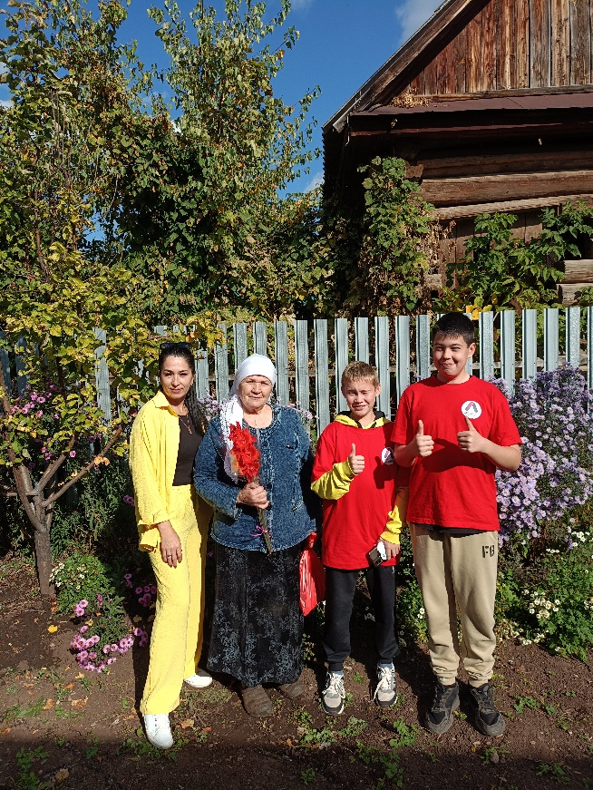
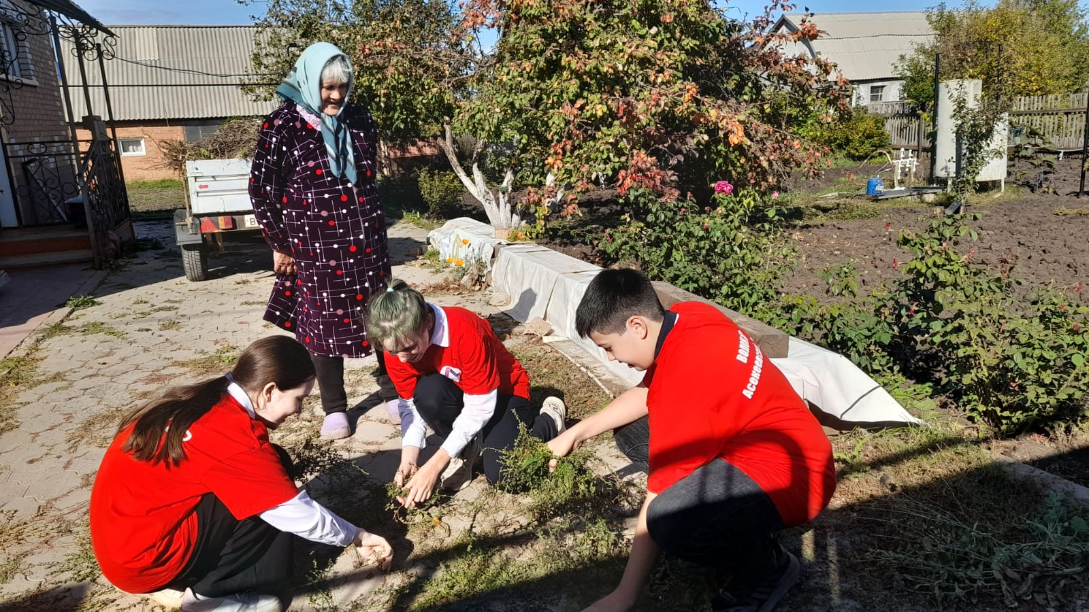
Мероприятия и акции в сфере добровольчества Благотворительная акция "Поделись своим теплом и заботой« 11.10.23-31.10.23

Slide 8
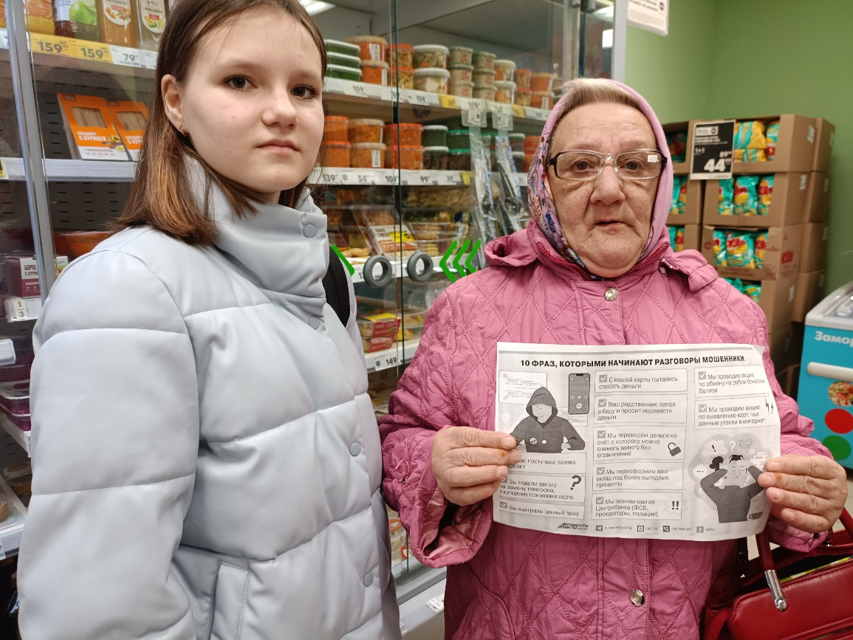
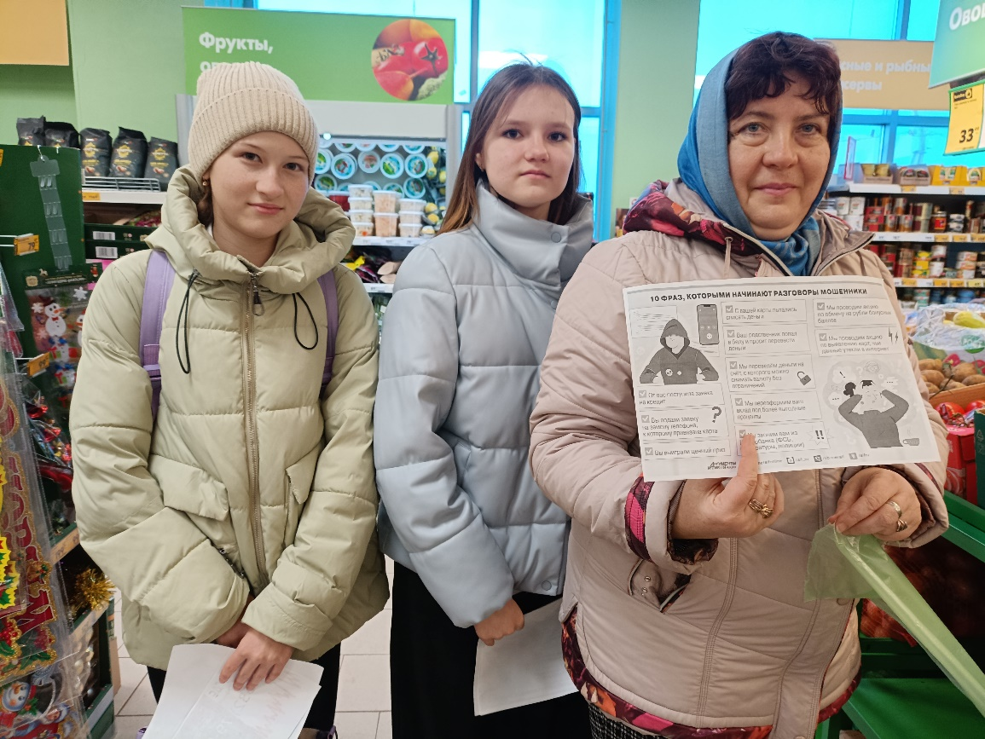
Мероприятия и акции в сфере добровольчества Осторожно, мошенники!, 11.10.23-31.10.23

Slide 9
Мероприятия и акции в сфере добровольчества Акция «Зеленый уголок» 11.10.23-31.10.23

Slide 10
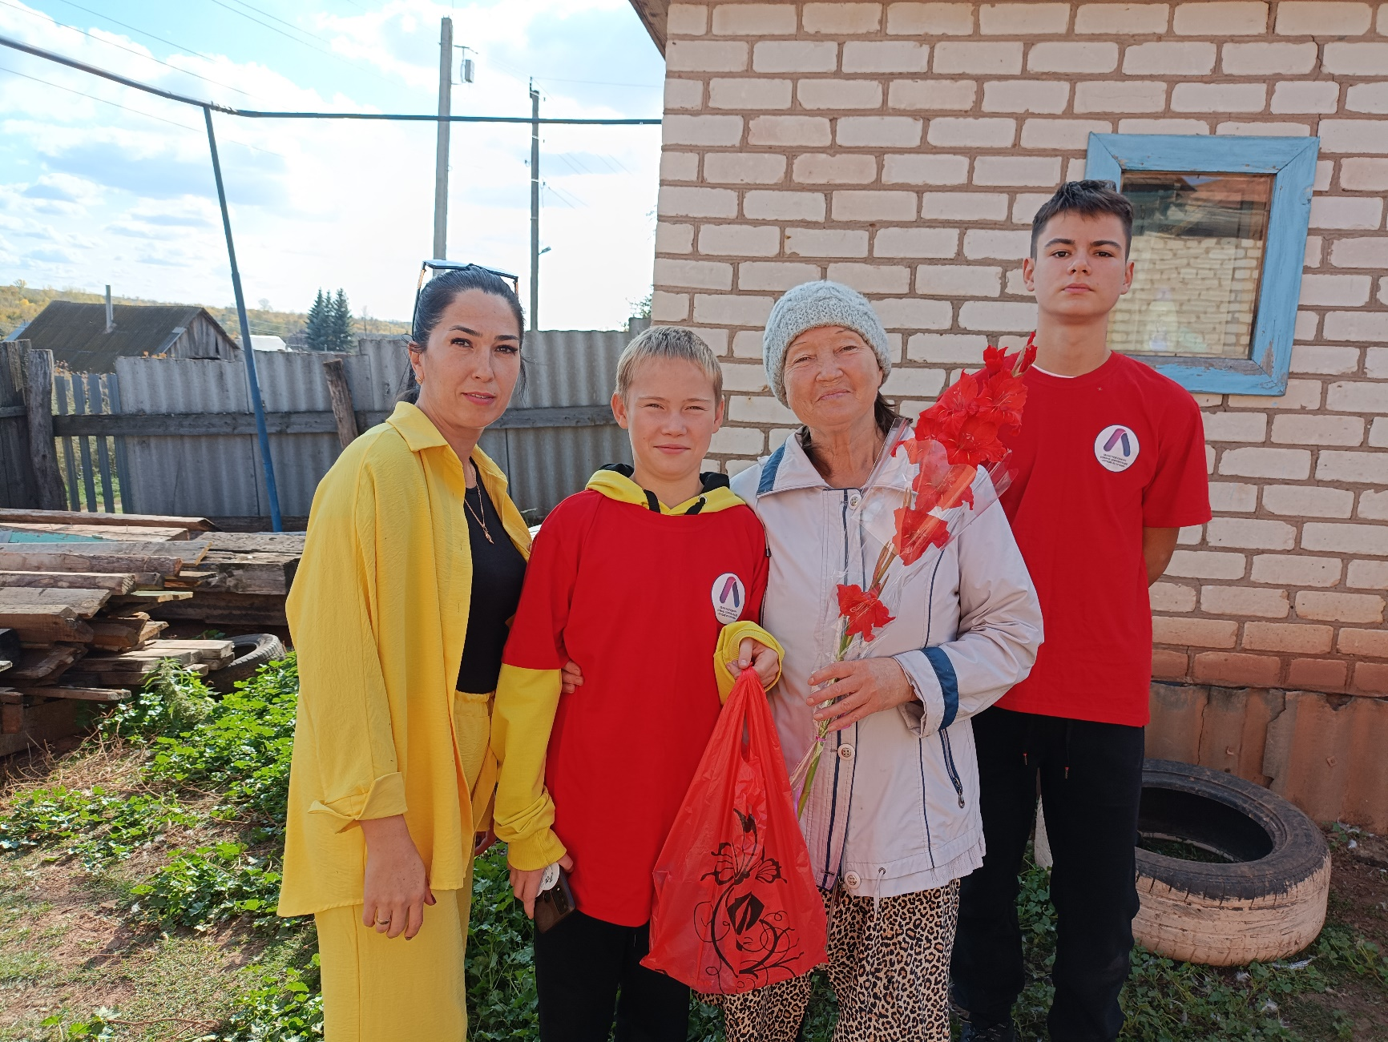
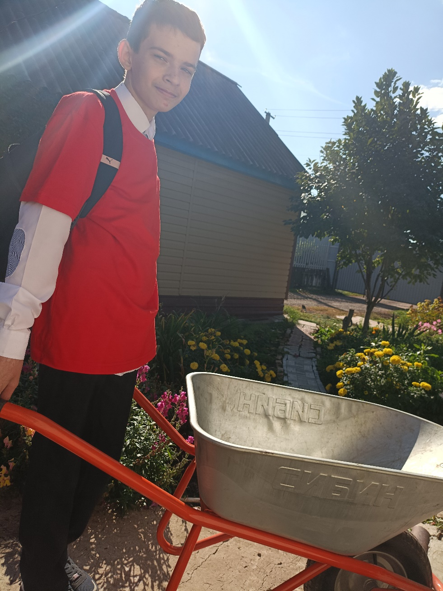
Мероприятия и акции в сфере добровольчества Мы-Экополение!, 10.11.23-31.12.23

Slide 11
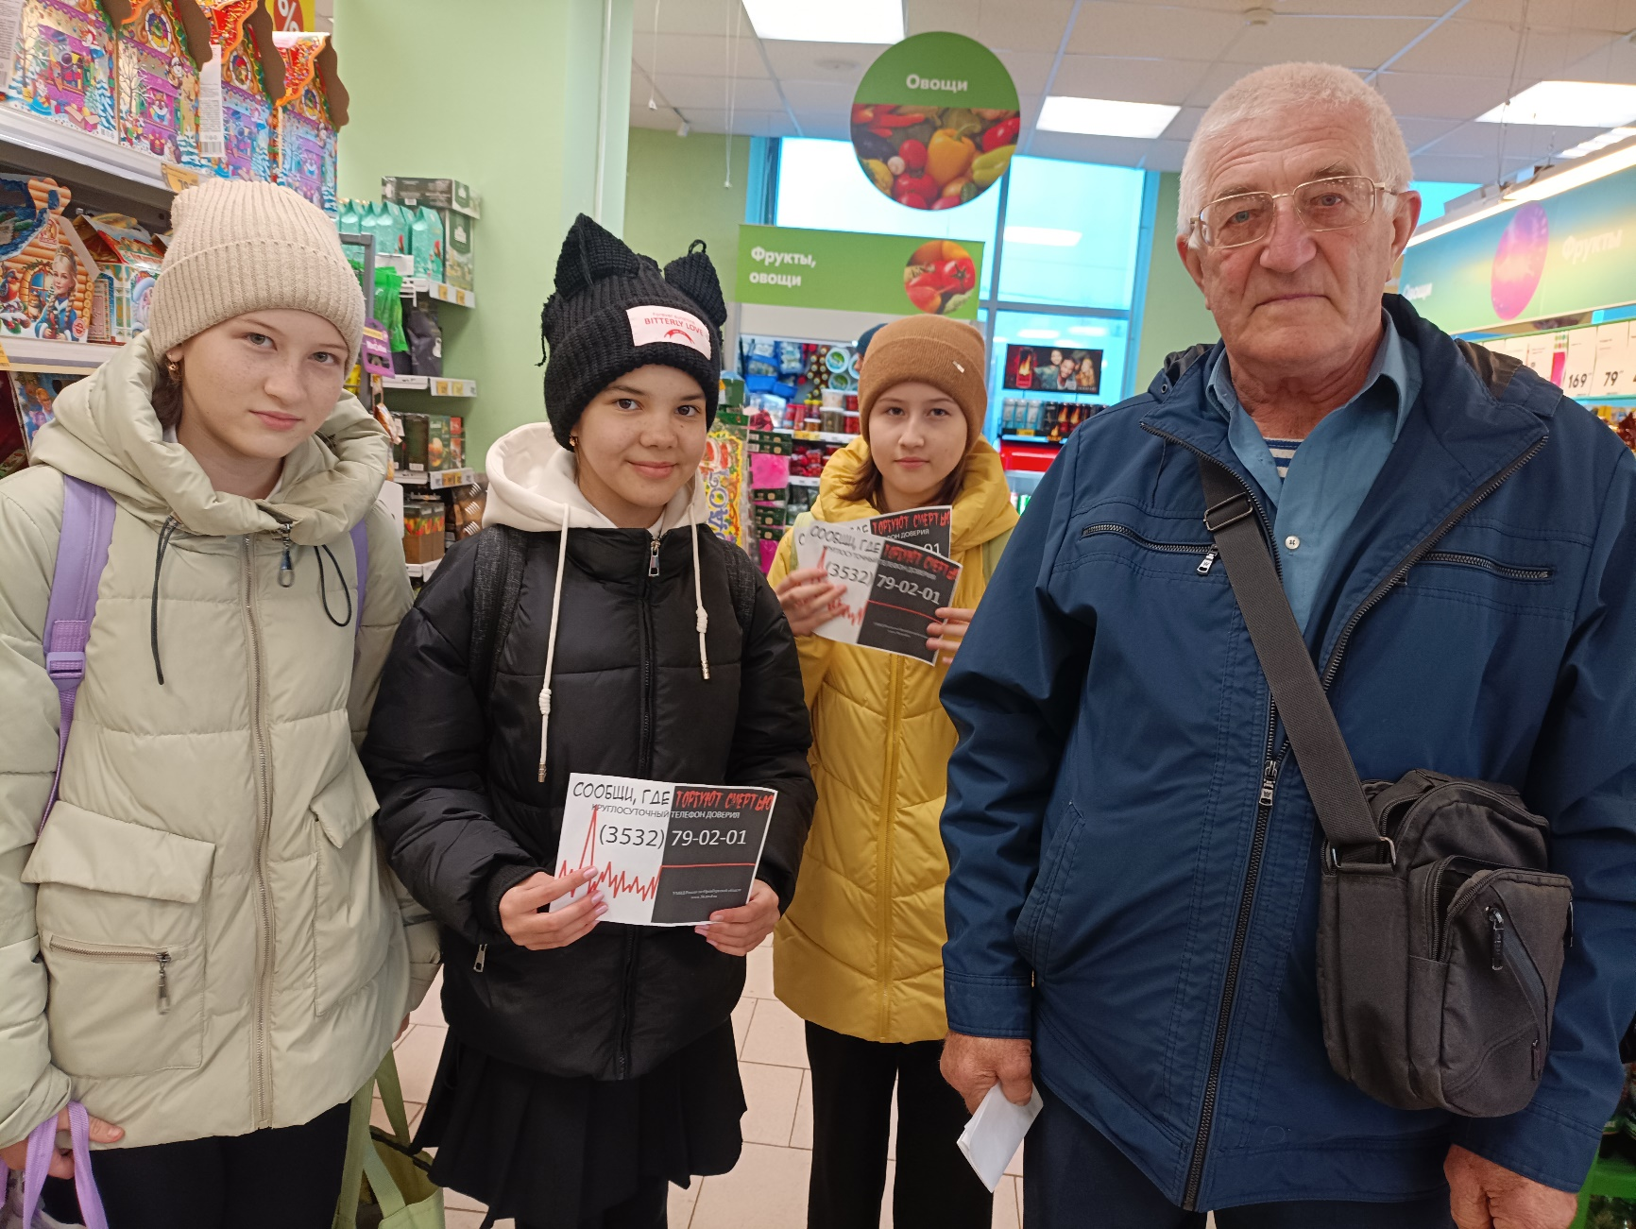
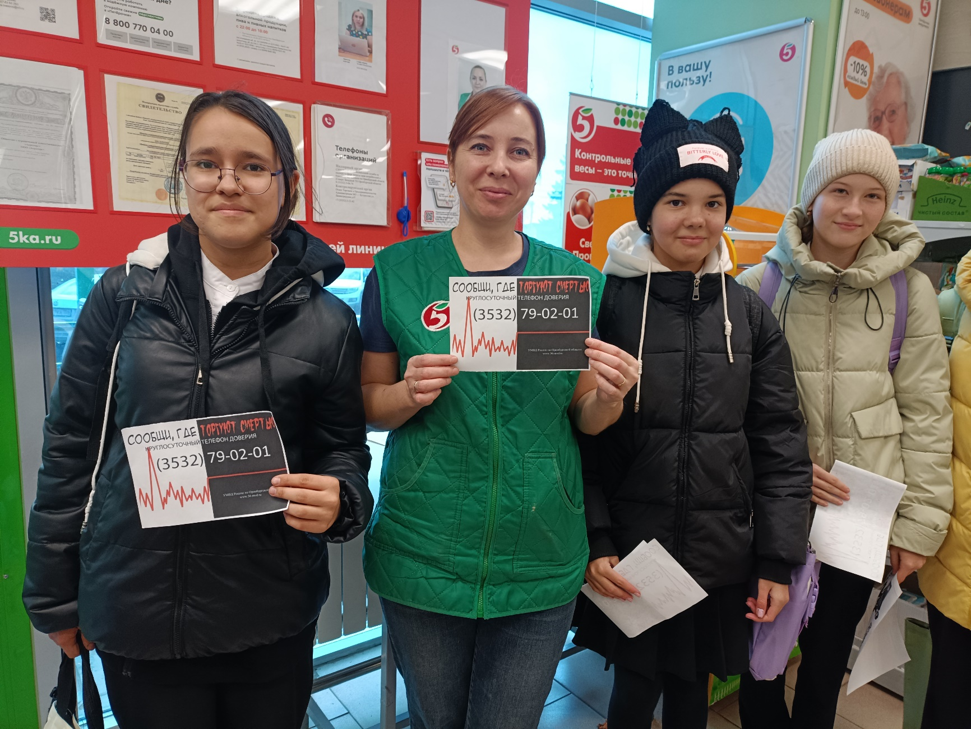
Мероприятия и акции в сфере добровольчества Сообщи, где торгуют смертью!, 10.11.23-31.12.23

Slide 12
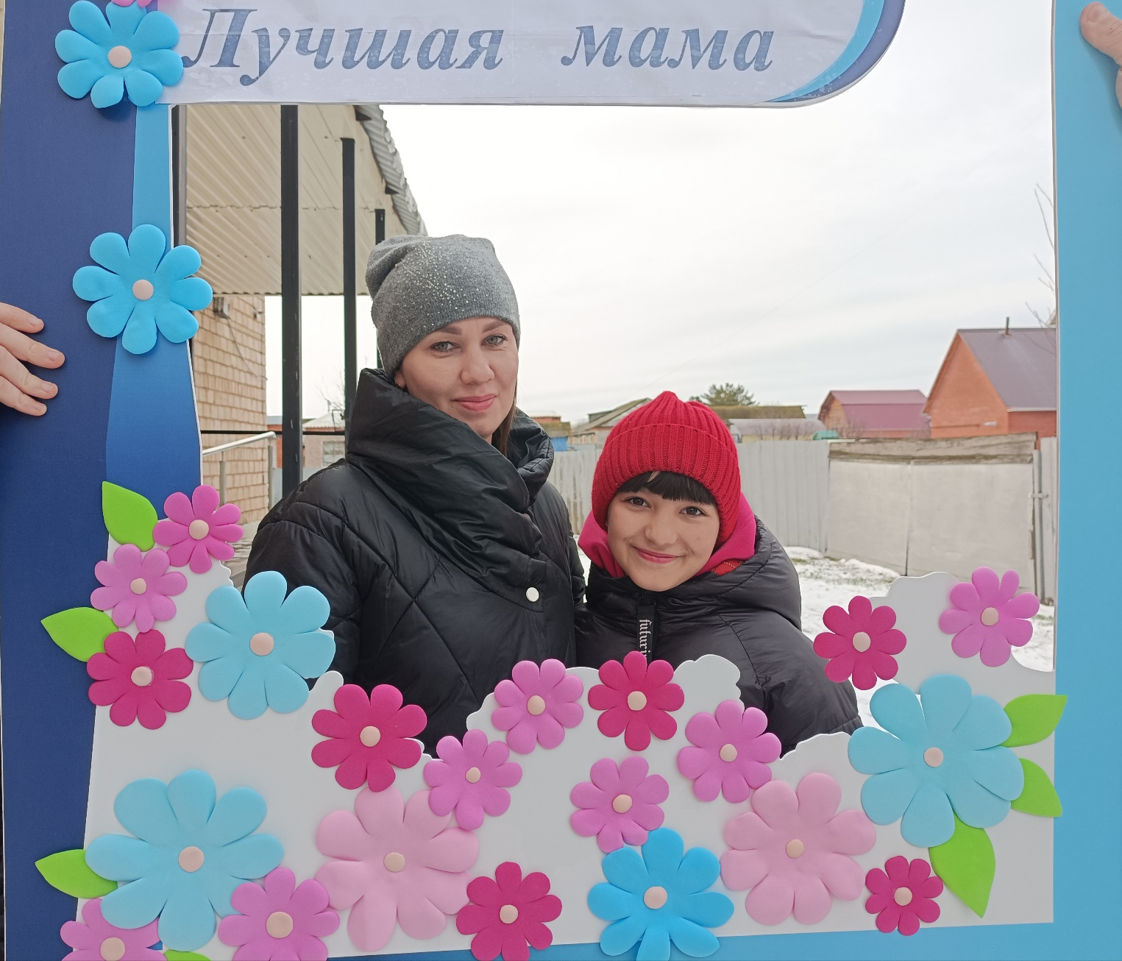
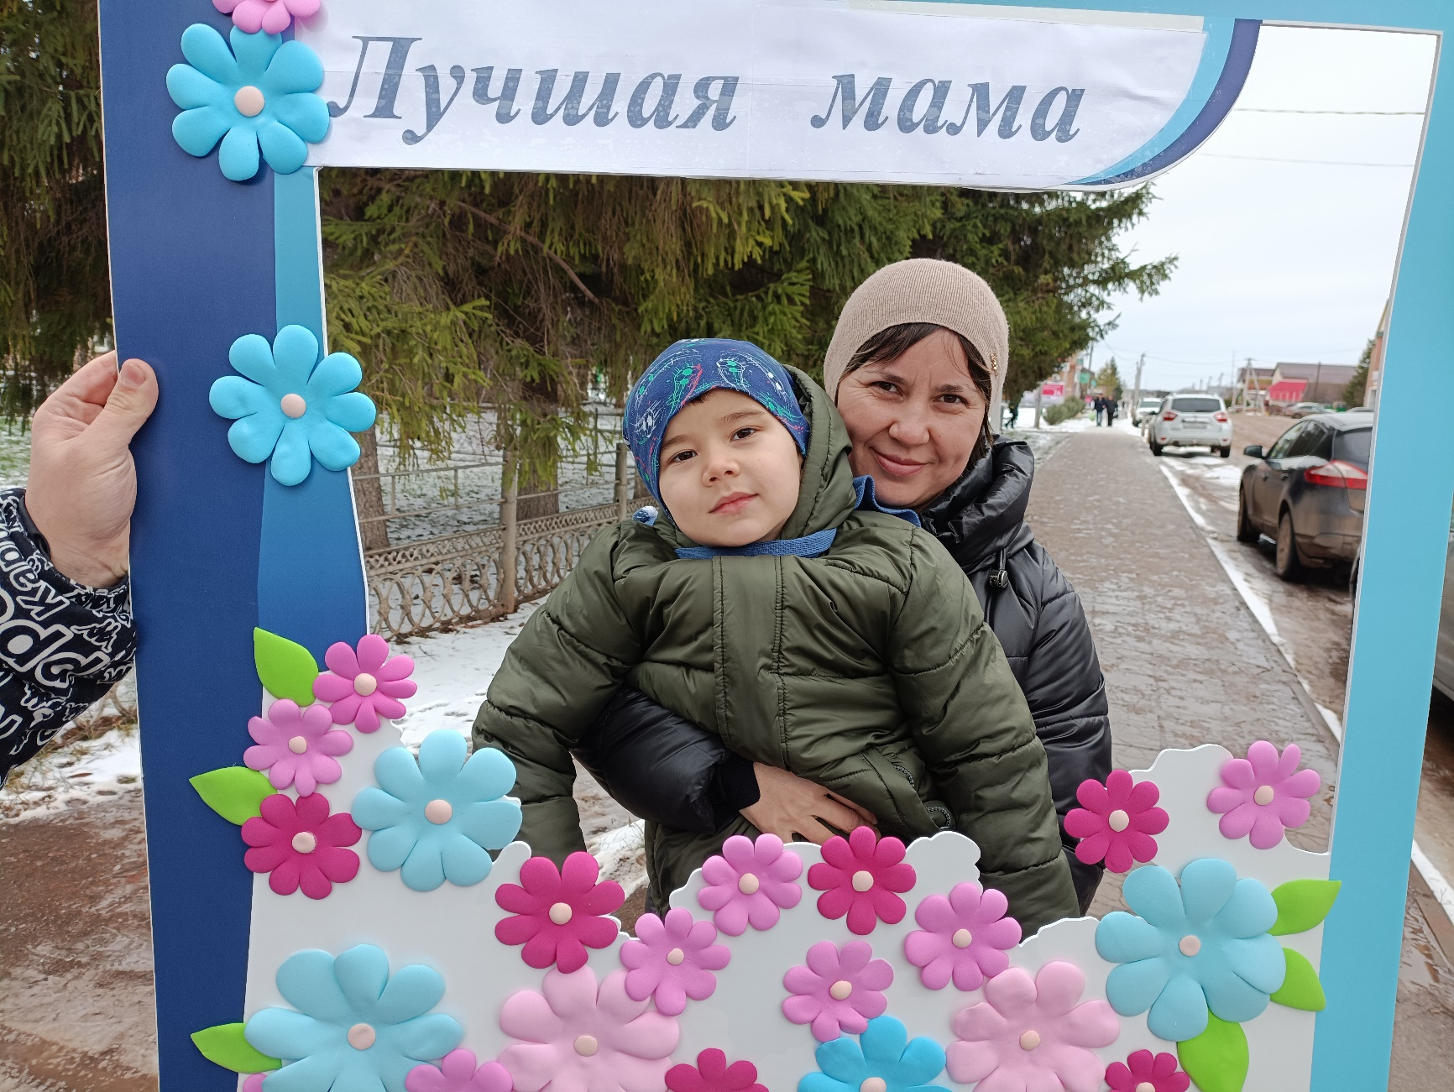
Мероприятия и акции в сфере добровольчества Уличная акция «Не забудь поздравить маму», 26.11.23

Slide 13
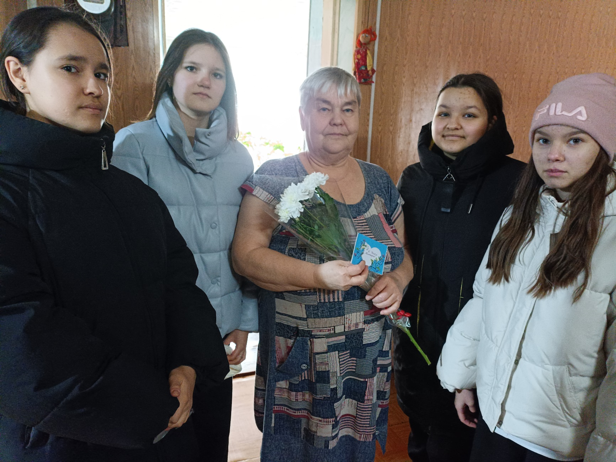
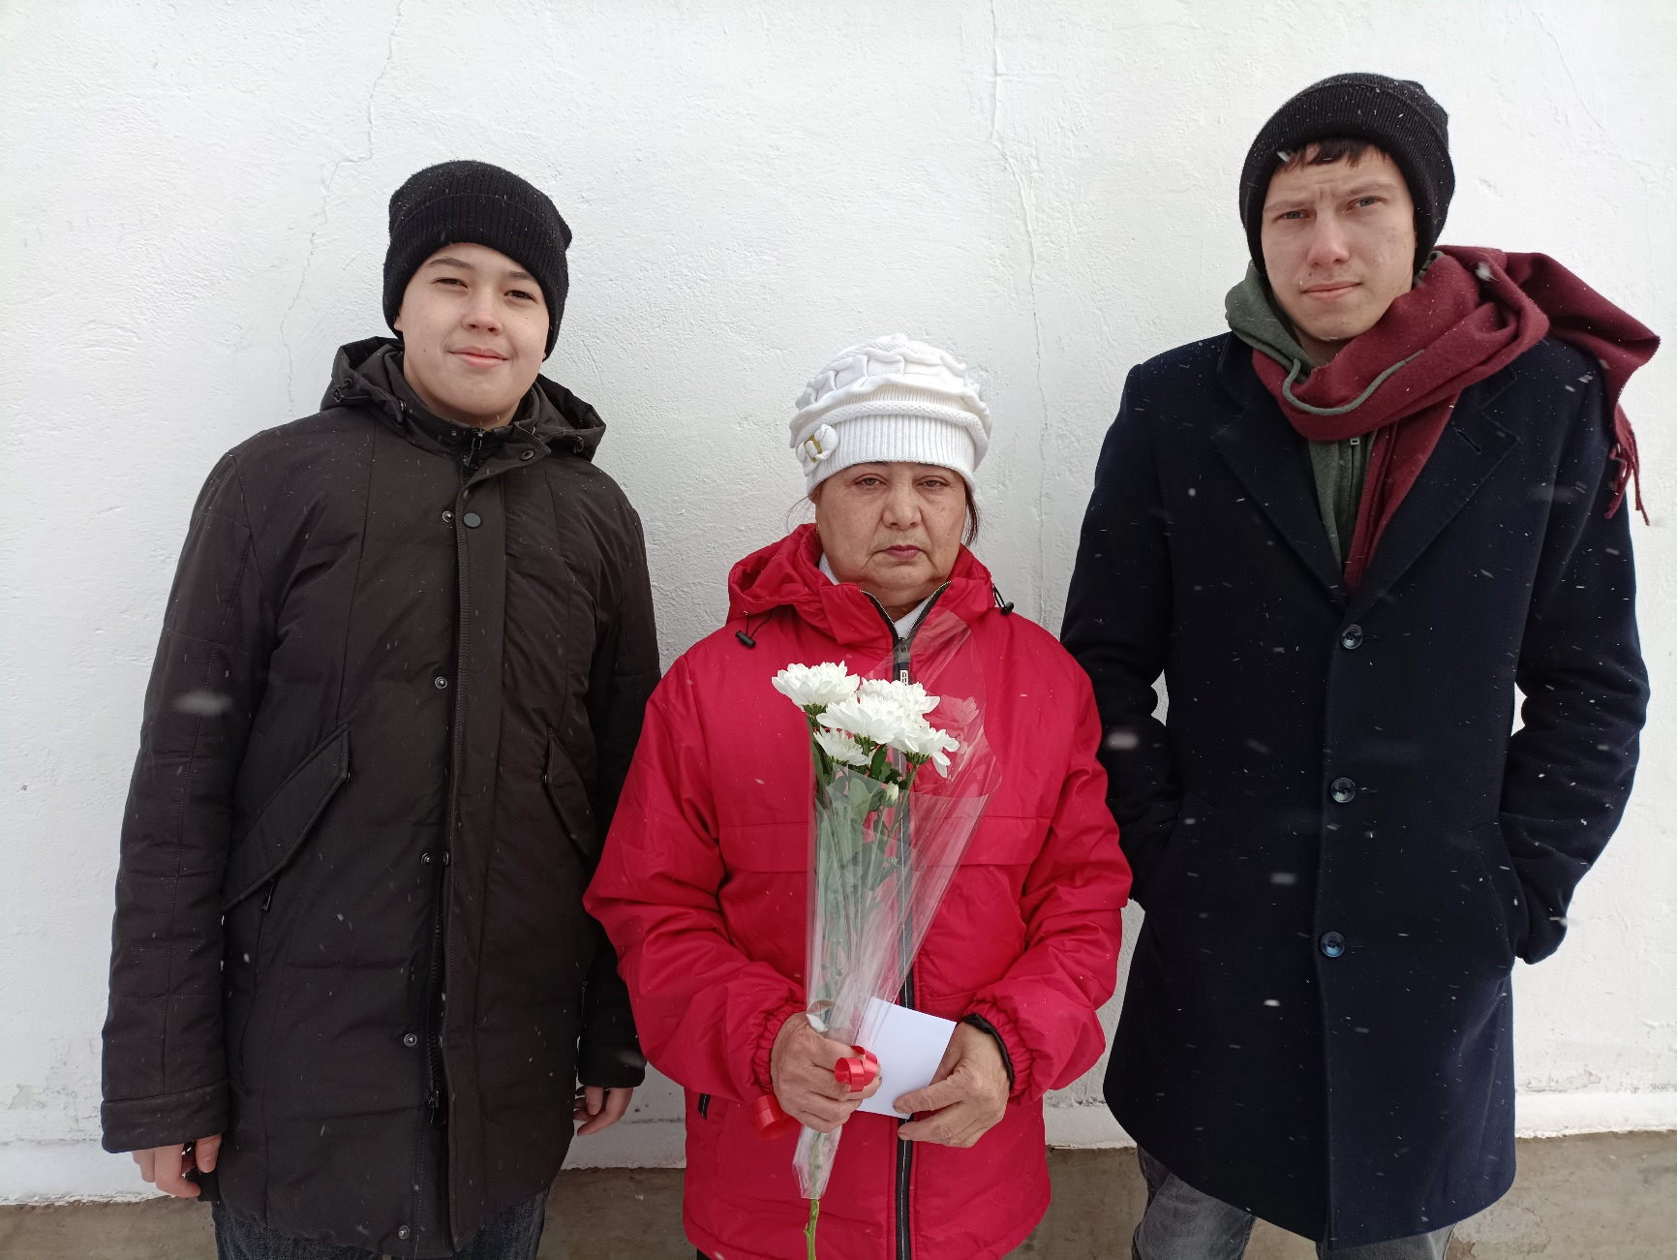
Мероприятия и акции в сфере добровольчества Акция «Цветок для мамы!», 22.11.23-30.11.23

Slide 14
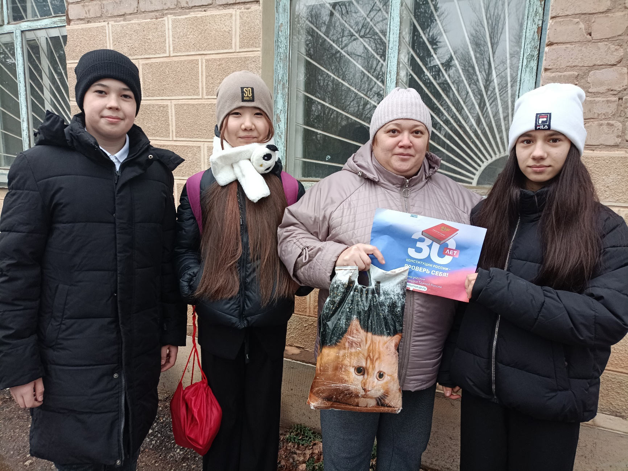
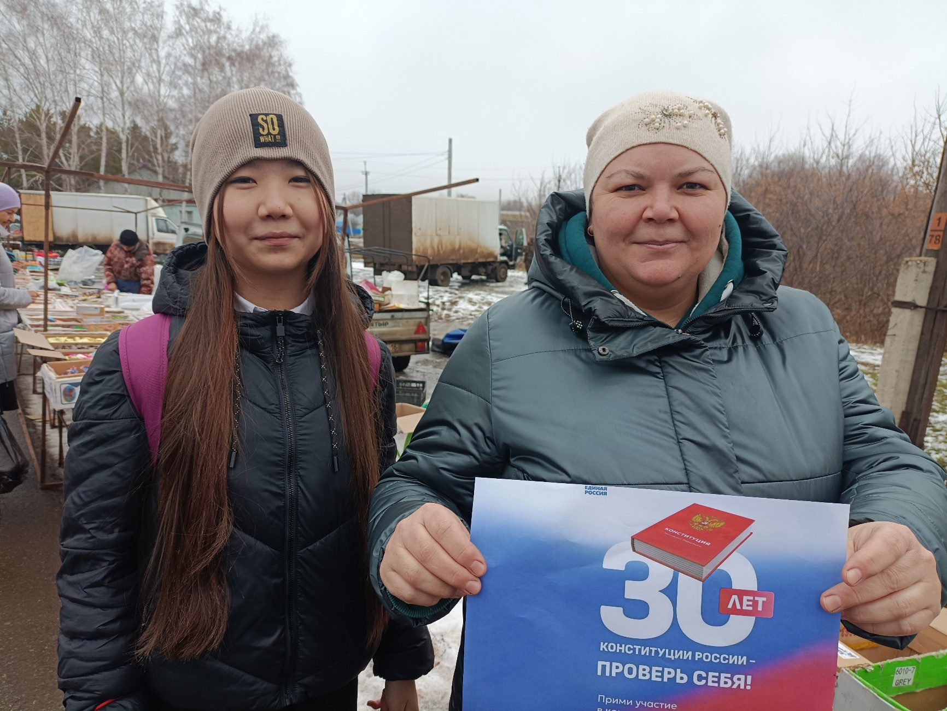
Мероприятия и акции в сфере добровольчества Тестирование к 30-летию конституции рф, 28.11.23-2.12.23

Slide 15
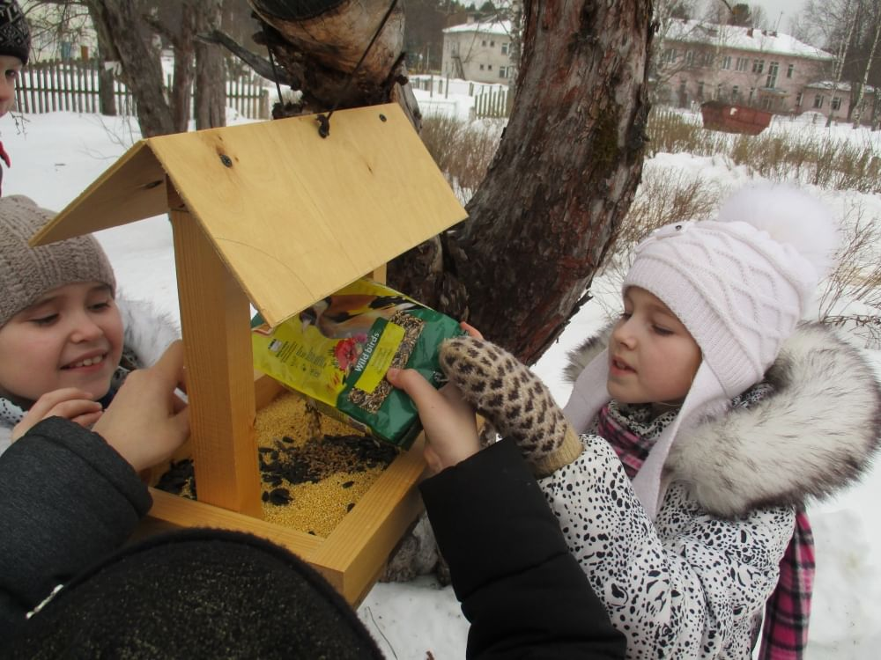
Мероприятия и акции в сфере добровольчества Покормите птиц зимой, 1.12.23-30.12.23

Slide 16
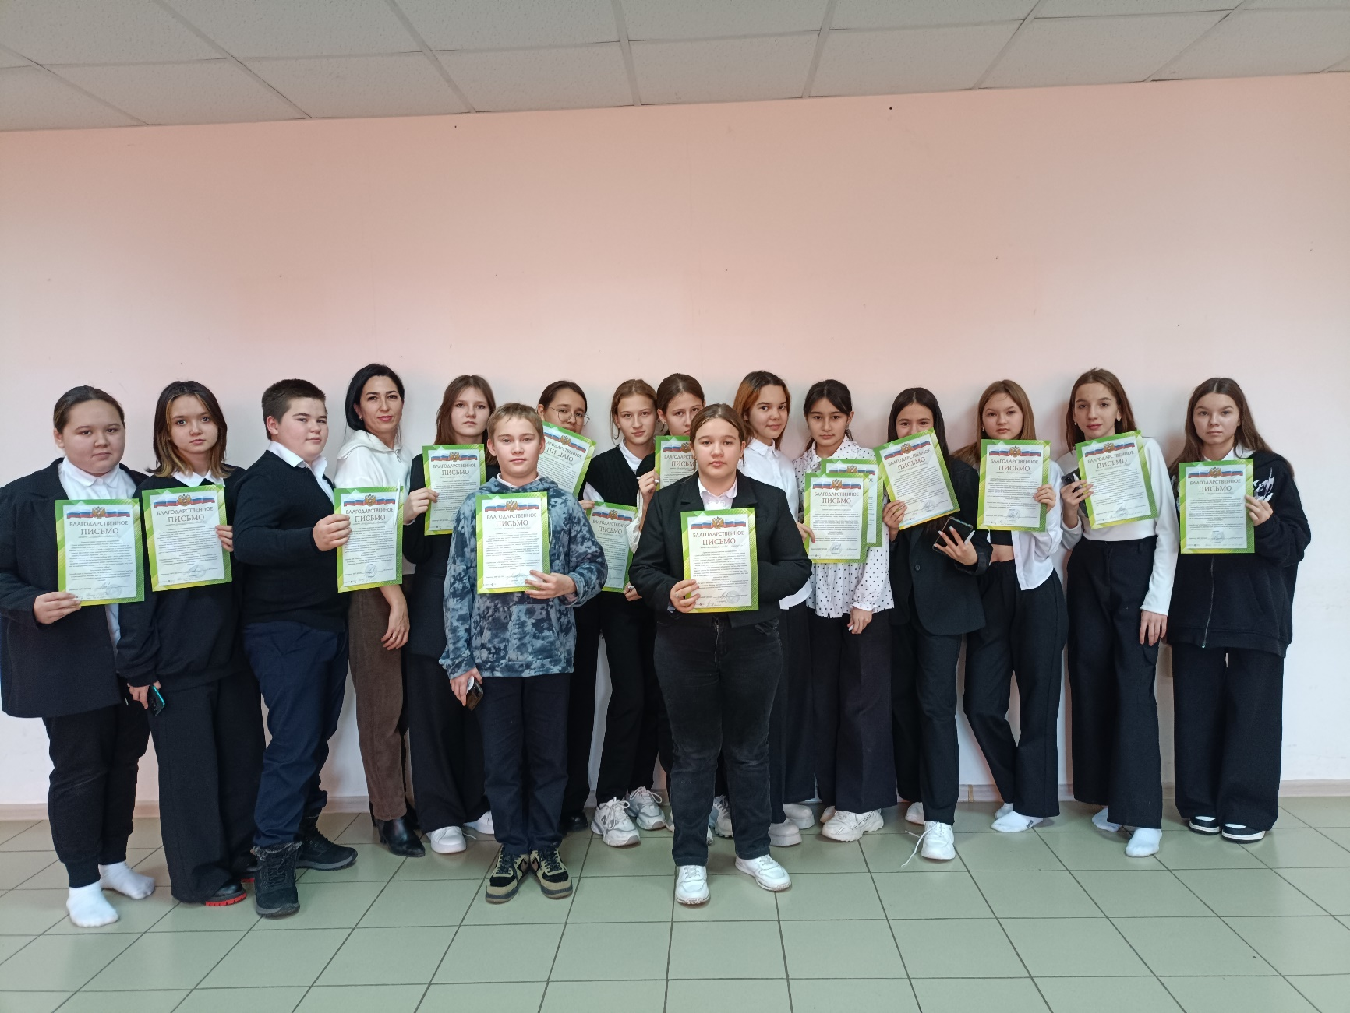
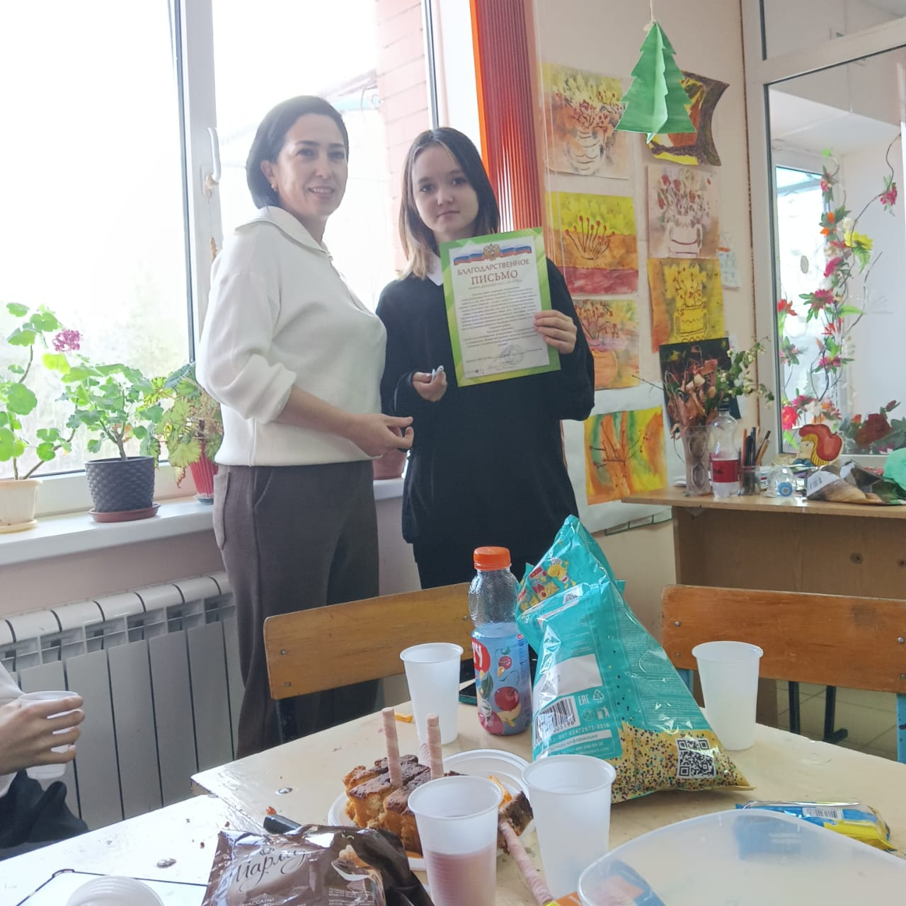
Мероприятия и акции в сфере добровольчества День волонтера

Slide 17
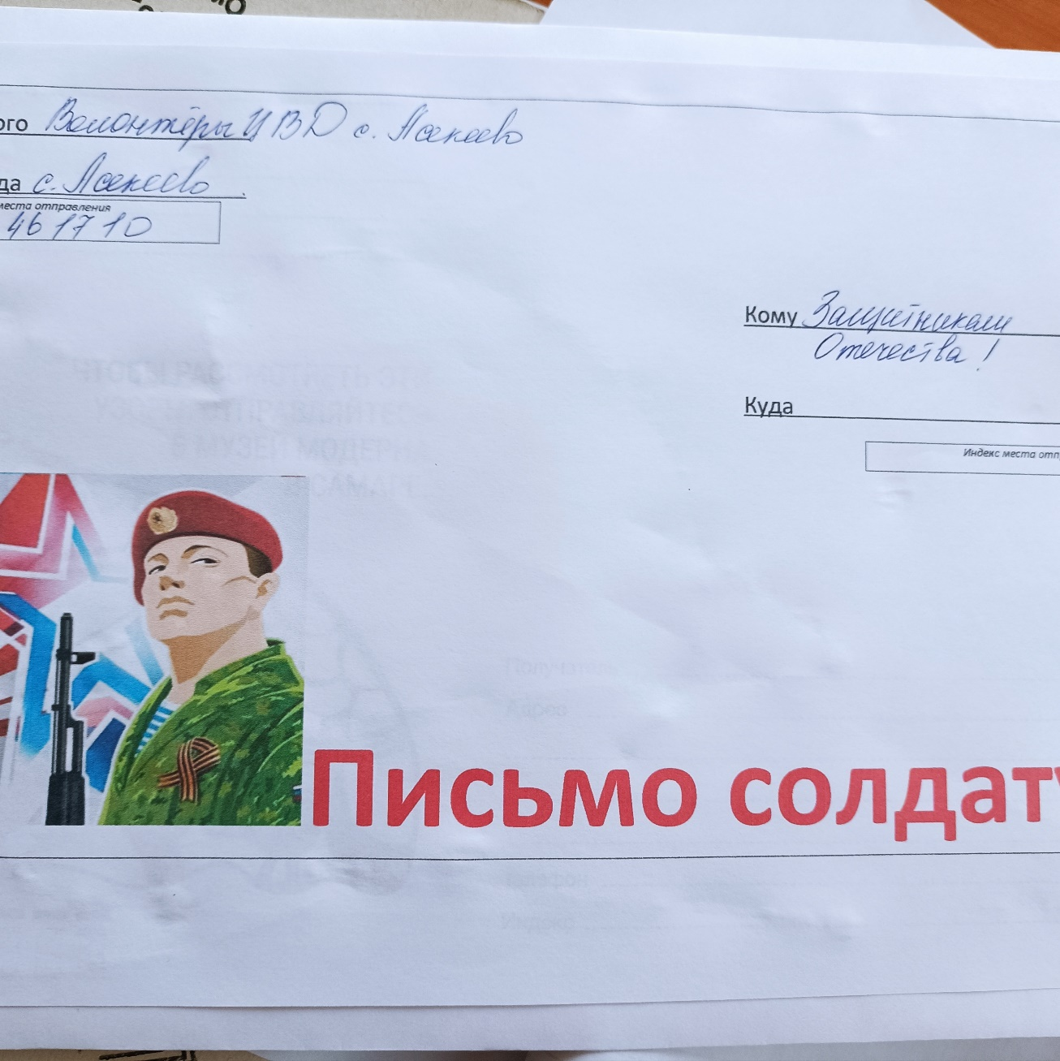
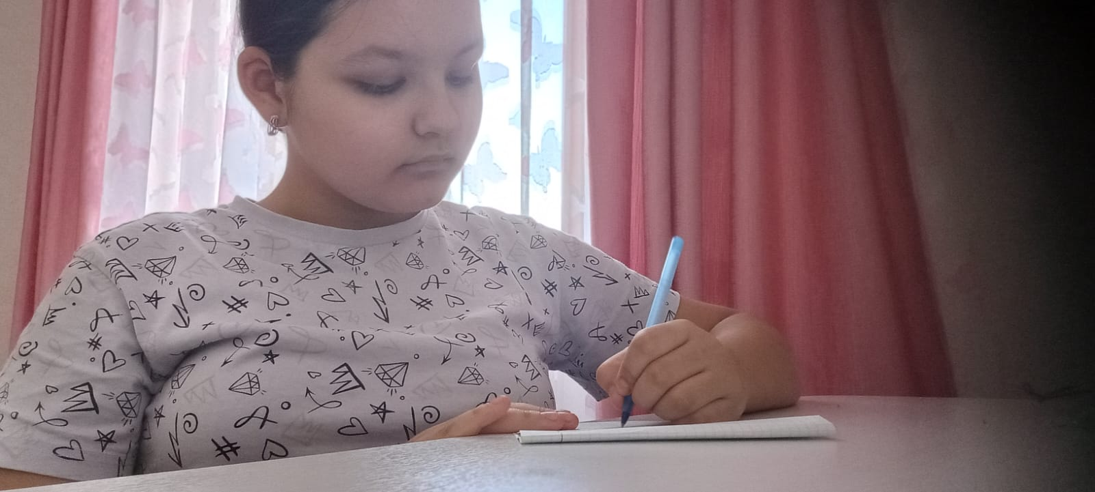
Мероприятия и акции в сфере добровольчества Патриотическая акция «Пишу тебе, герой!»

Slide 18
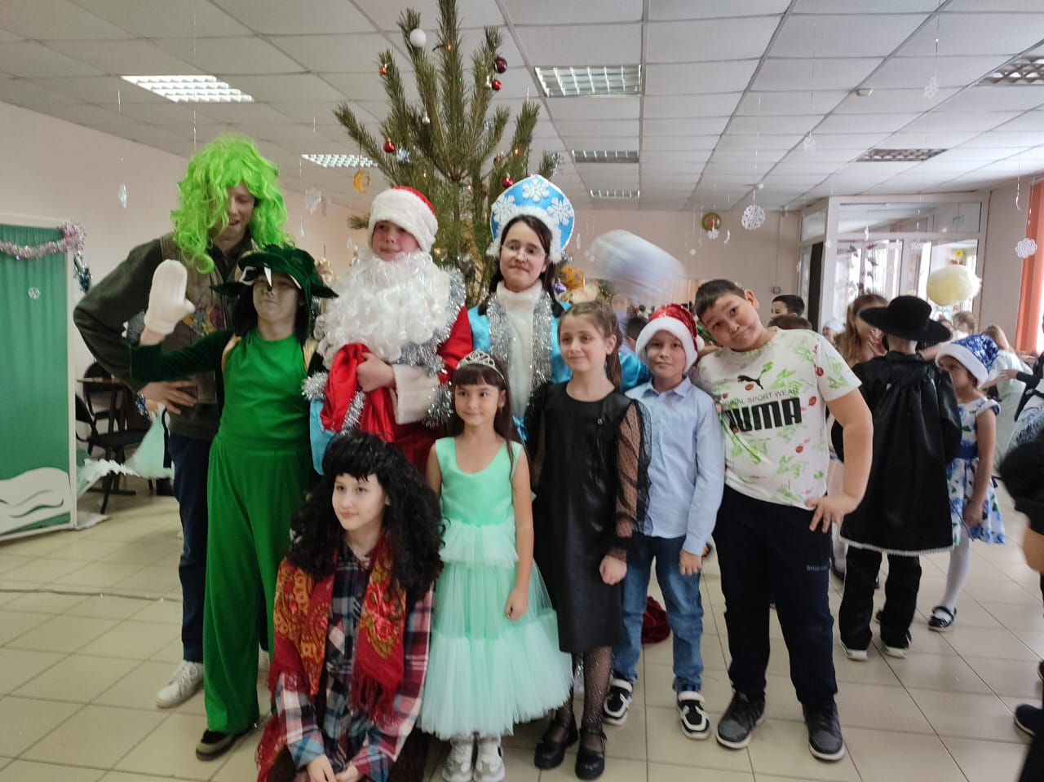
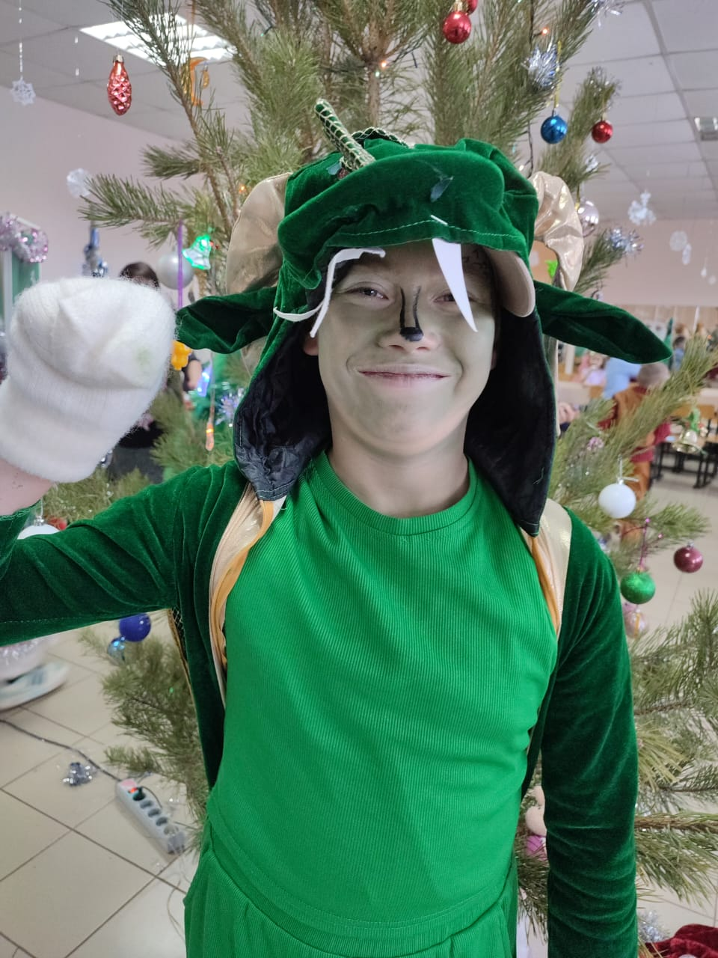
Мероприятия и акции в сфере добровольчества Поздравление с новым годом

Slide 19
-Если ты волонтер, забудь равнодушие к проблемам окружающих.
-Будь активен!
-Уважай мнение других!
-Критикуешь – предлагай, предлагаешь - выполняй!
-Обещаешь – сделай!
-Не умеешь – научись!
-Будь настойчив в достижении целей!
-Веди здоровый образ жизни!
-Умей слушать и слышать! !

